Slide 1
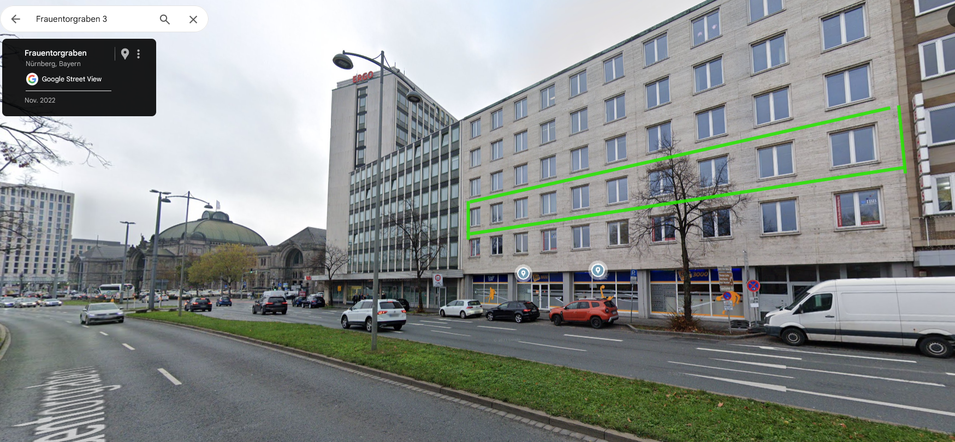
Ausserordentliche Mitgliederversammlung 14. Mai 2025
Büroetage - Frauentorgraben 3
356m², 2.OG, Top-Innenstadtlage, direkt am HBF/U-Bahn

Slide 2
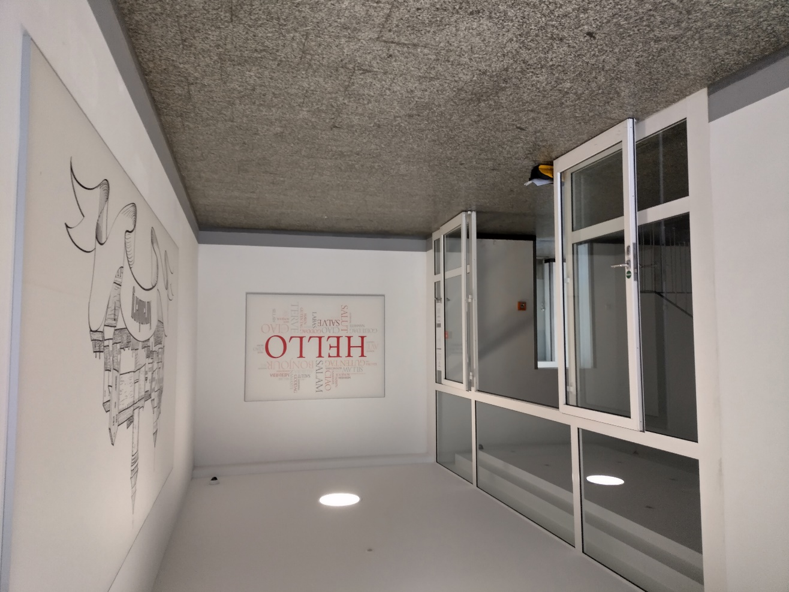
Eingangsbereich unten

Slide 3
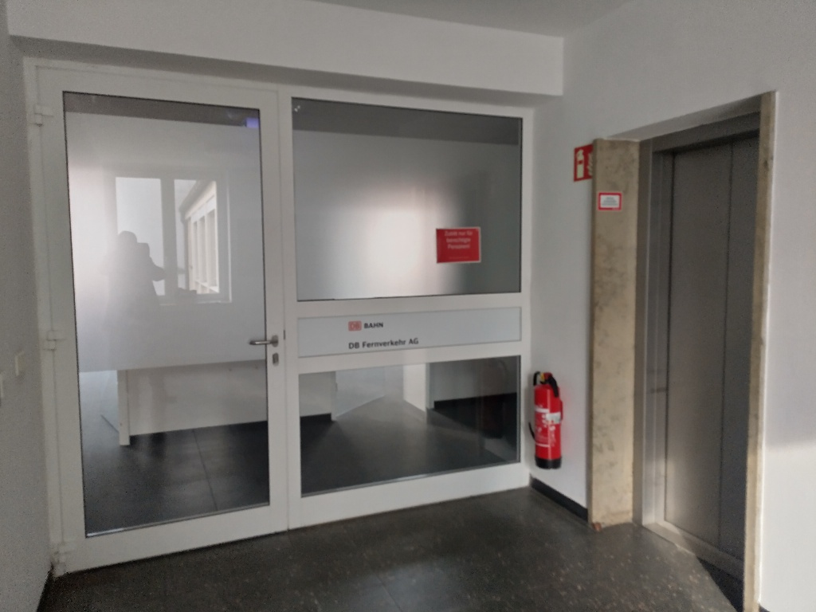
Eingangsbereich oben

Slide 4
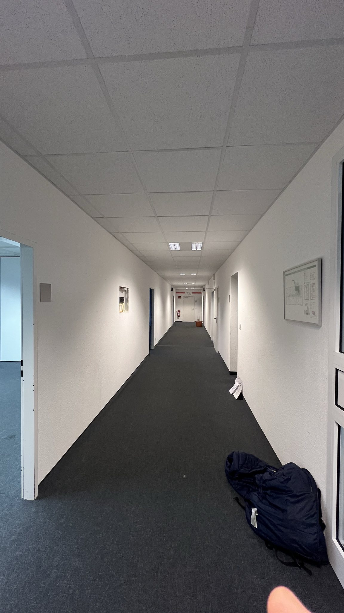
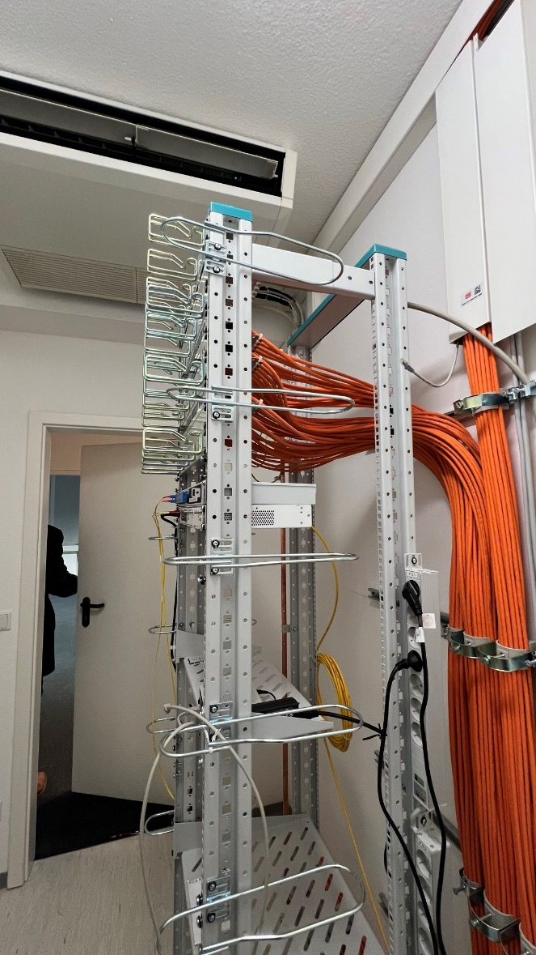
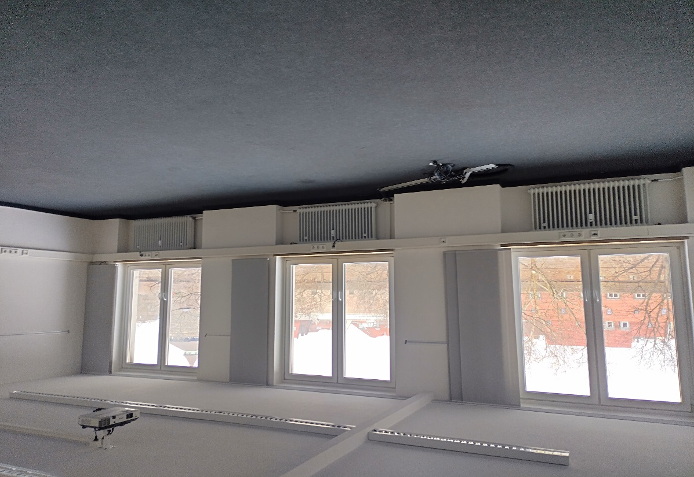
Flur
Büroraum
Serverraum

Slide 5
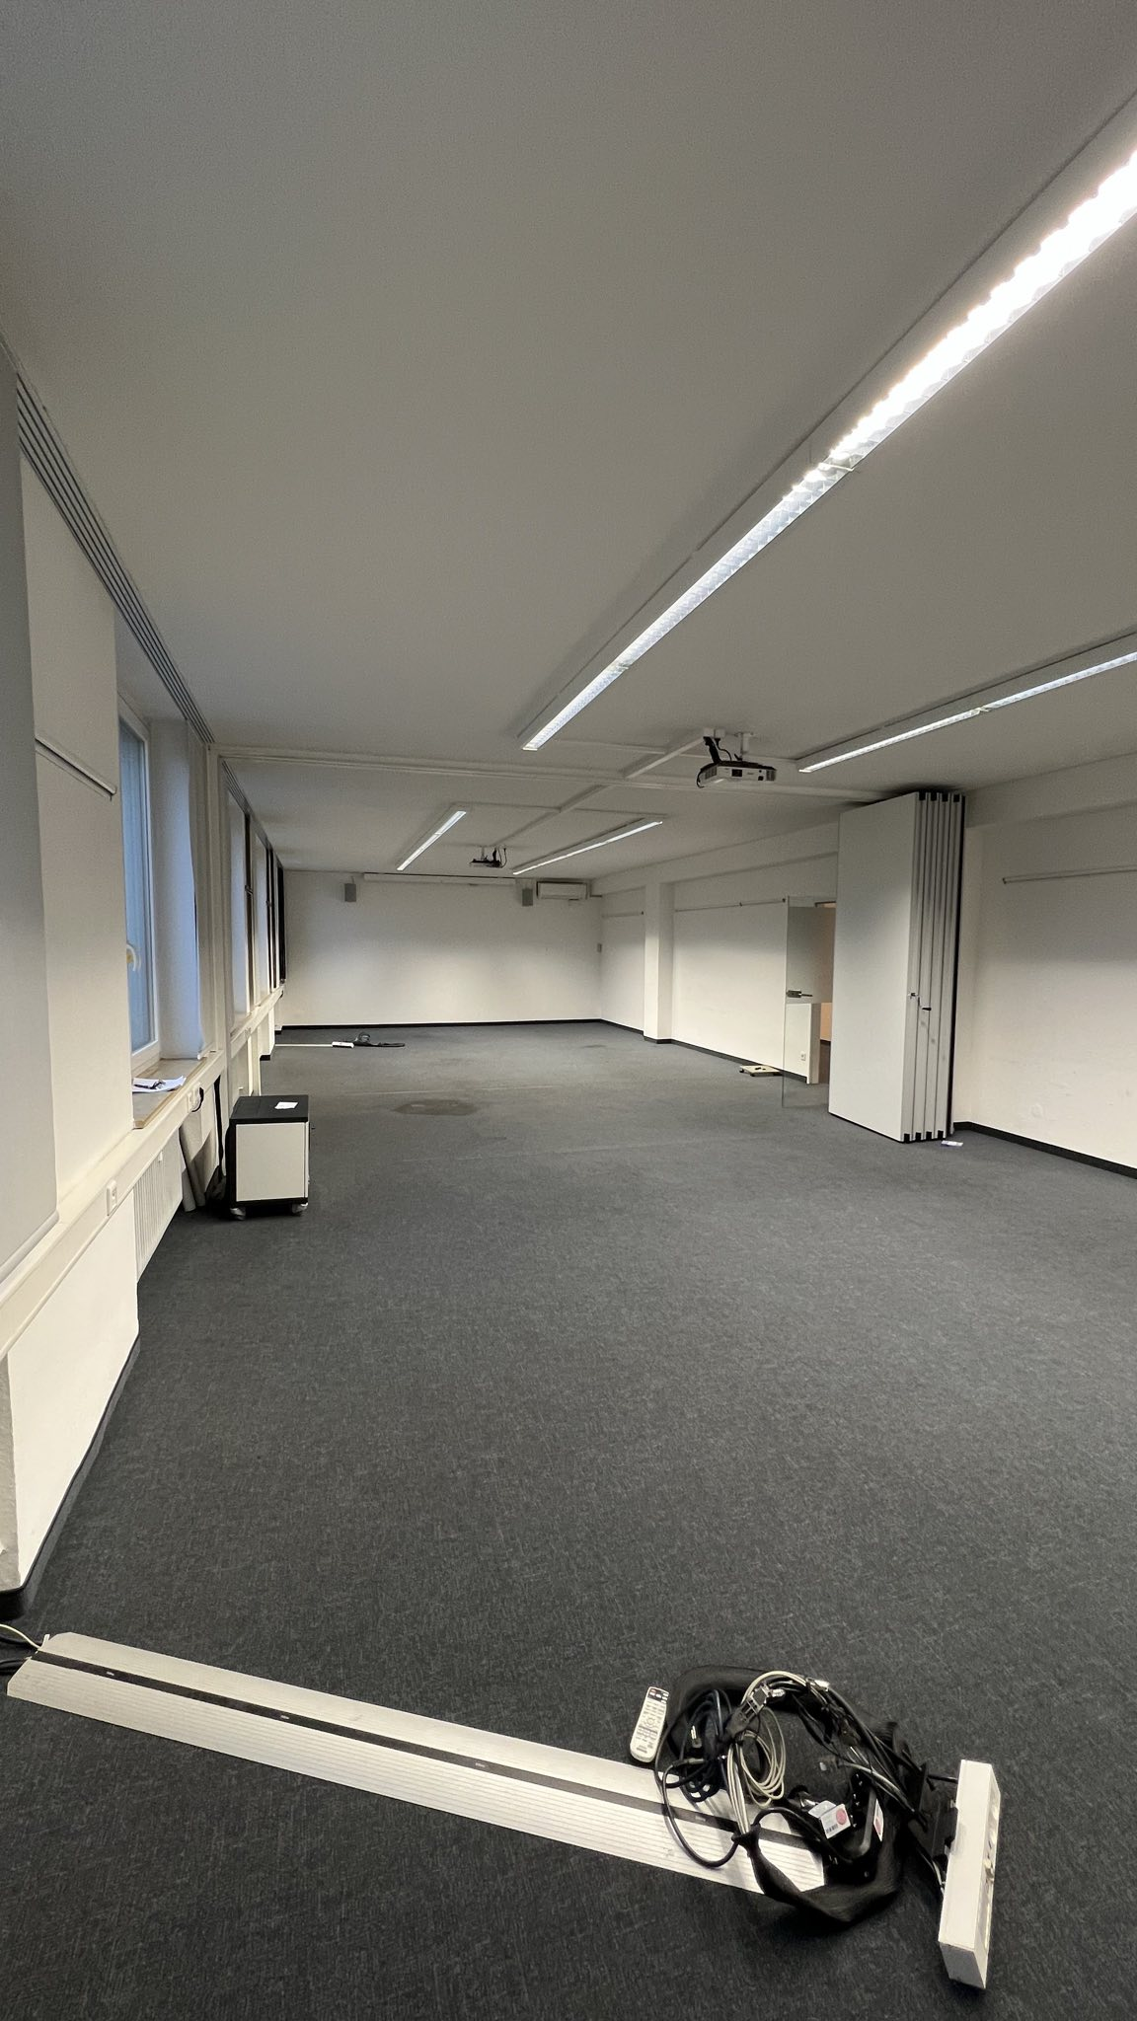
Highlight:
teilbarer Versammlungsraum für über 100 Personen, 2 Beamer und Leinwände, Klimaanlage…..

Slide 6
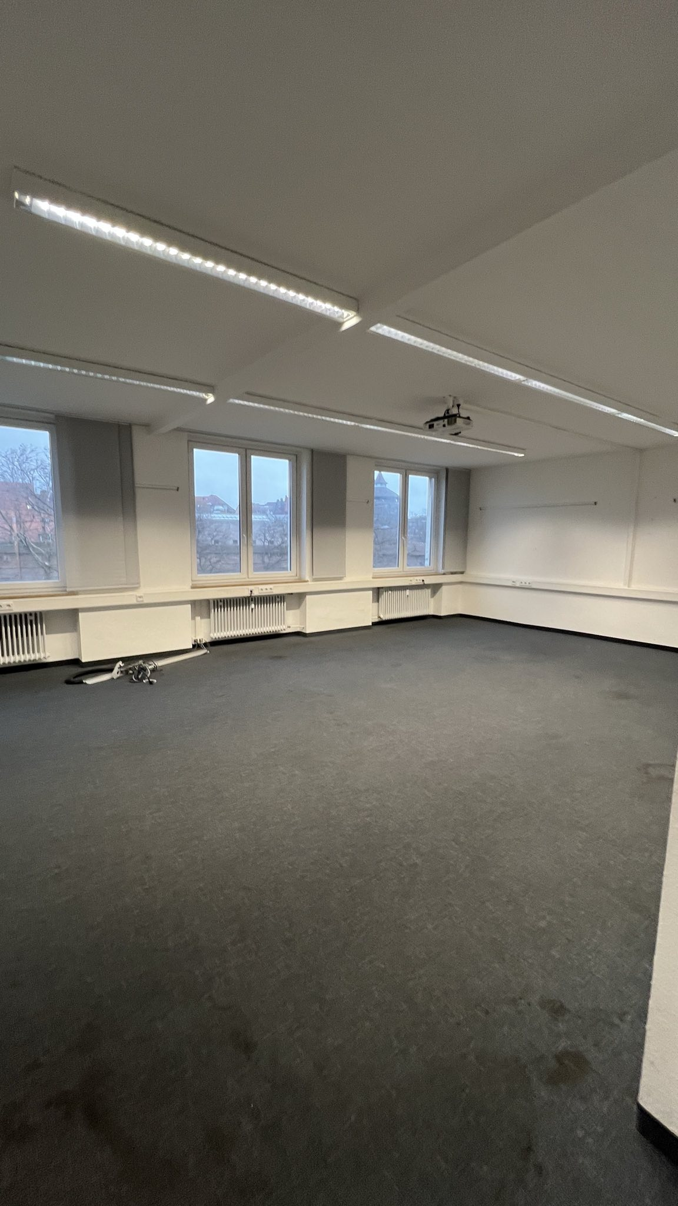
Blick auf die Altstadt
Energiebilanz:
3-fachvergl. Fenster
82,30 kwh (m2 a) Kl.C

Slide 7
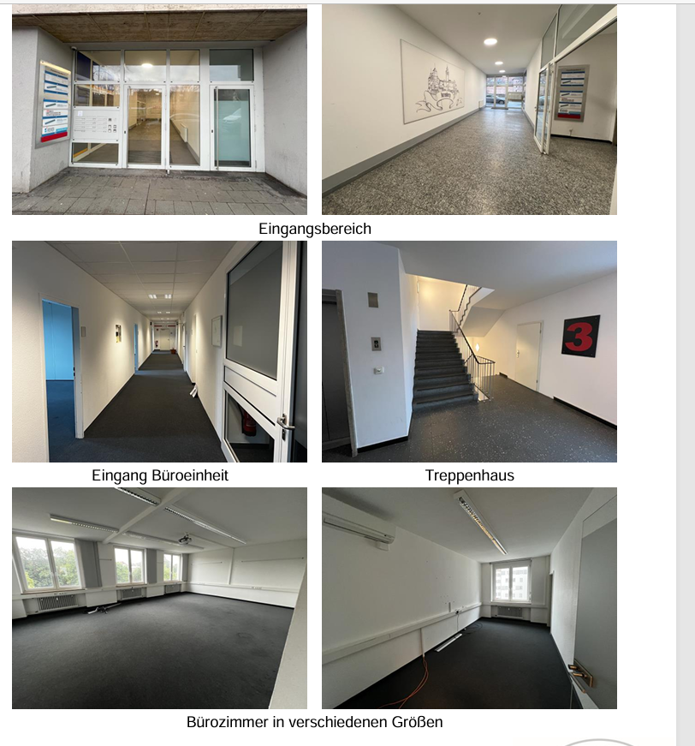

Slide 8
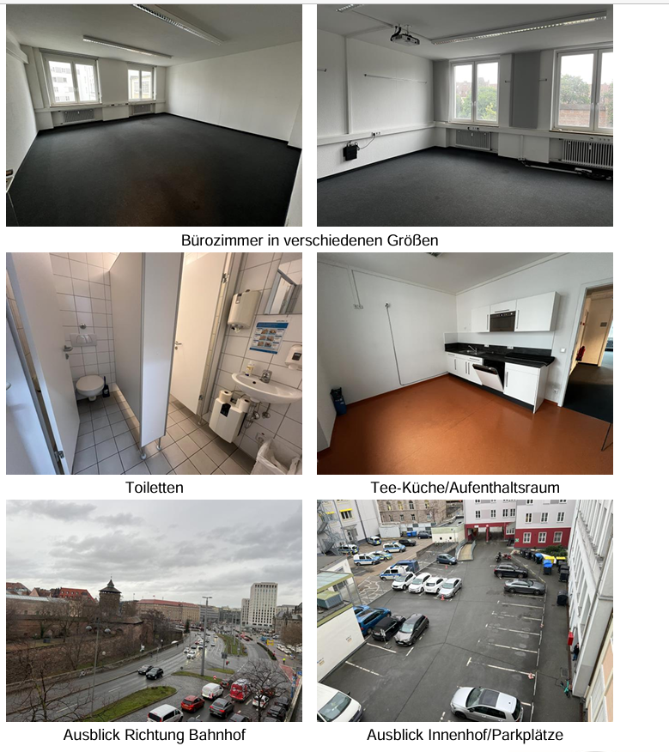

Slide 9
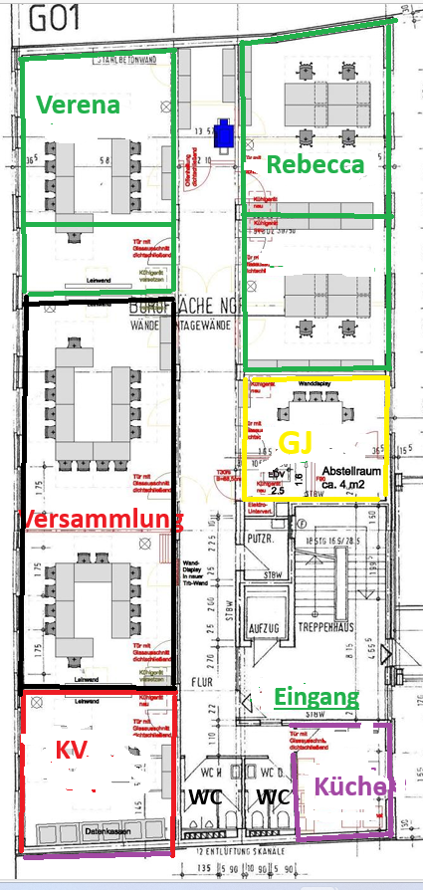
Abgeordnetenbüros
KV-Büro
GJ
Versammlungsraum
Küche
WC, Flur

Slide 10
 |  |  |  |  |  |  | Frauentorgraben |  | Grüze
Miete Frauentorgraben 3 netto (wir sind Mwst.befreit bei Anmietung) |  |  |  |  |  |  | 3.489,00 € |  | 1.250,00 €
Nebenkosten incl. Heizung/Mwst |  |  |  |  |  |  | 1.250,00 € |  | 250,00 €
Raumpflege |  |  |  |  |  |  | 300,00 € |  | 190,00 €
Gesamtmiete |  |  |  |  |  |  | 5.039,00 € |  | 1.690,00 €
Abgeordnetenbüro Verena |  |  |  |  |  |  | -750,00 € |  | -500,00 €
Abgeordnetenbüro Rebecca |  |  |  |  |  |  | -1.000,00 €
Wegfall Miete Wahlparty/Winterfeier/JHV/Mven/Aufstell.vers € 4500/12 |  |  |  |  |  |  | -375,00 €
Voraussichtliche monatliche Untervermietung an die LGS |  |  |  |  |  |  | -250,00 €
Mietanteil KV |  |  |  |  |  |  | 2.664,00 € |  | 1.190,00 €
Monatliche Mehrbelastung (i.Vgl. zum Grüze) |  |  |  |  |  |  | 1.474,00 €
 |  |  |  |  |  | p.a. | 17.688,00 €
Aktueller Mehrbetrag Mitgliedsbeitrag i.Vgl. zum Vorjahr n. Beitragsabführung LGS/BGS |  |  |  |  |  |  | 60.000,00 €
Kalkulation

